Slide 1
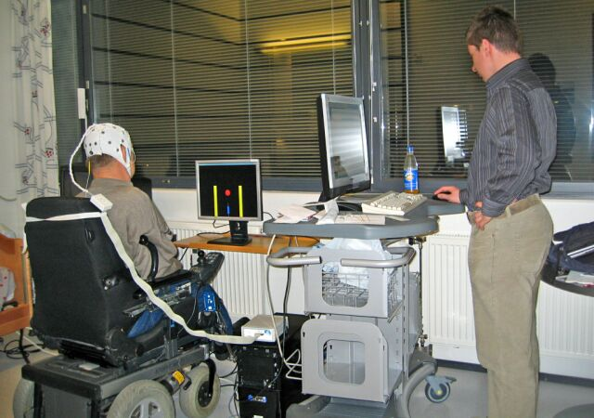
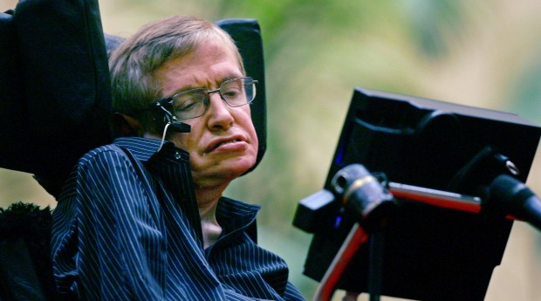
تعامل مغز-کامپیوتر
احمد سهرابی

Slide 2
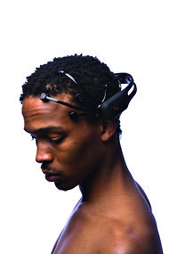
مقدمه
Supervenience بقراط در برابر ارسطو
دکارت
تکنیک های ثبت عصبی/زیستی
تکنیک های تحریک عصبی/زیستی

Slide 3
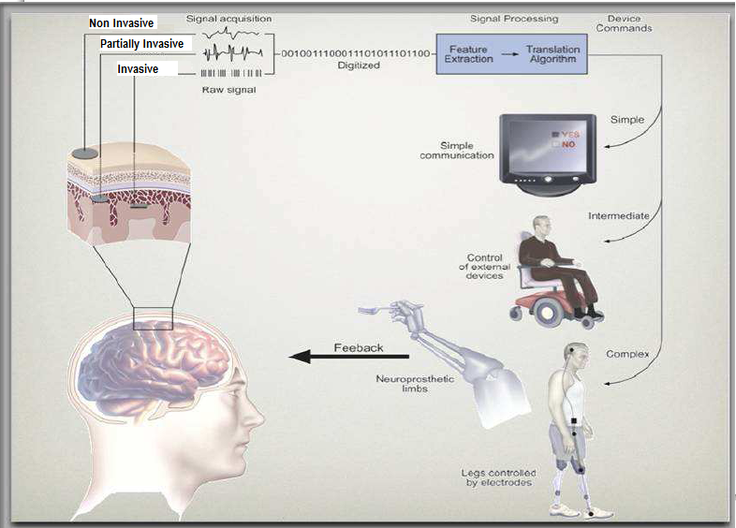

Slide 4
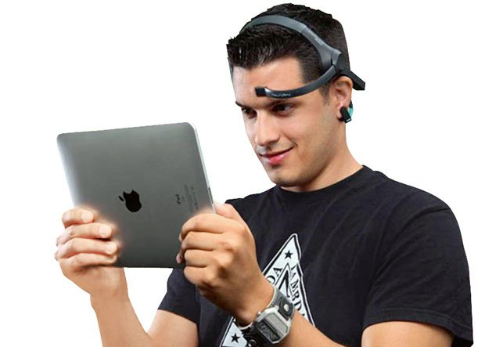
Non-invasive dry electrode wearable

Slide 5
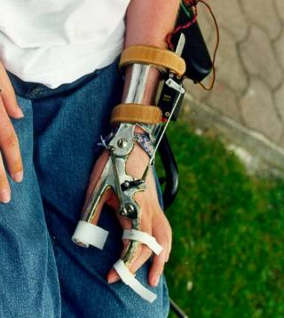
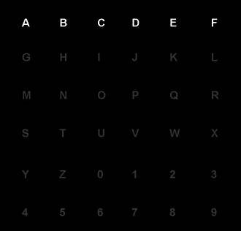
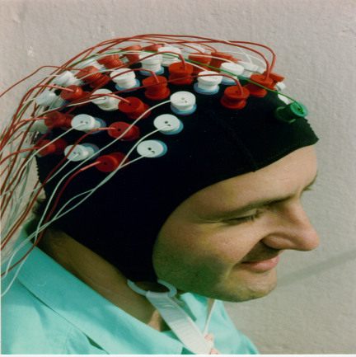
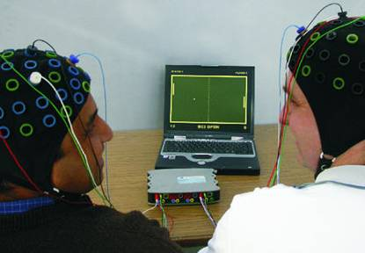
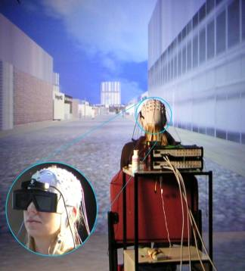
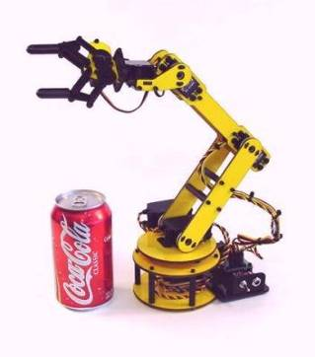
Some examples of BCI applications مثال هایی از کاربردها
BCI_
BCI
Leeb et al., Computational Intelligence and Neuroscience, 2007 (doi:10.1155/2007/79642)

Slide 6
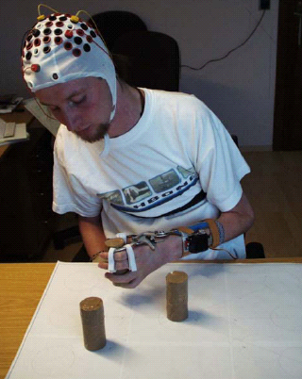
کاربردهای پزشکی تا تجاری

Slide 7
نمونه های بیشتر
1987 - Lusted and Knapp demonstrated EEG controlling a music synthesizer in real time.
(Farwell and Donchin 1988) 95% accuracy at 1 character per 26s
(Polikoff, et al 1995) allowed users to control a cursor by flashing control points in 4 different directions
(Wolpaw and McFarland 2004) allowed a user to move a cursor around a 2 dimensional screen
(Millán, et al. 2004) allowed a user to move a robot around the room.

Slide 8
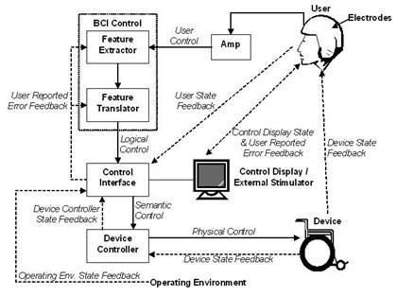

Slide 9
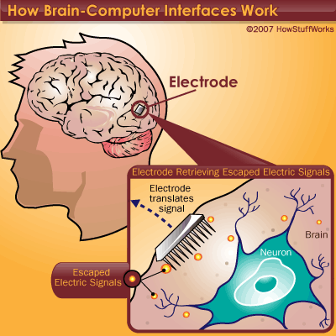
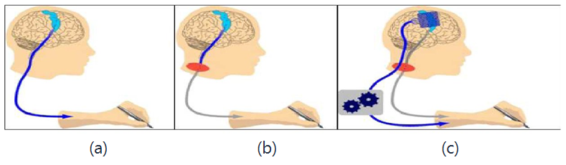
هزاران نورون گاهی میلیون ها و میلیاردها در یک فرایند شناختی/ذهنی شرکت دارند
اموزش تفاوت های فردی- بدون اموزش
اکثر کارهای امروزی روی فرایندهای ساده تر متمرکز هستند

Slide 10
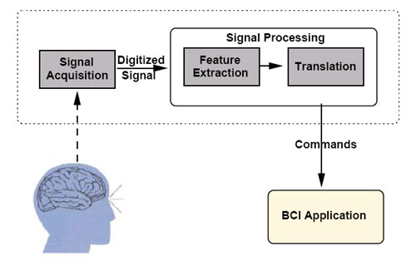
روش های گوناگون استفاده از امواج مغزی
● فرکانس ها
● Mu Movement Imagination
● P300, SSVEP ERP-Analysis
http://www.wired.com/news/images/full/thoughtlock1_f.jpg

Slide 11
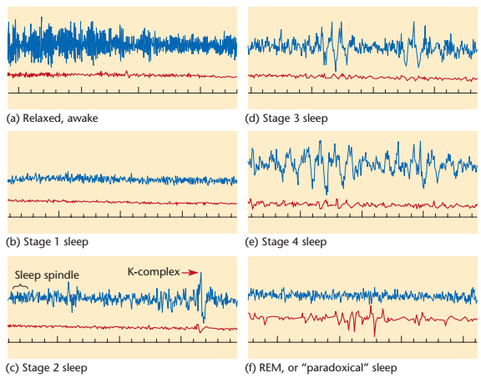

Slide 12
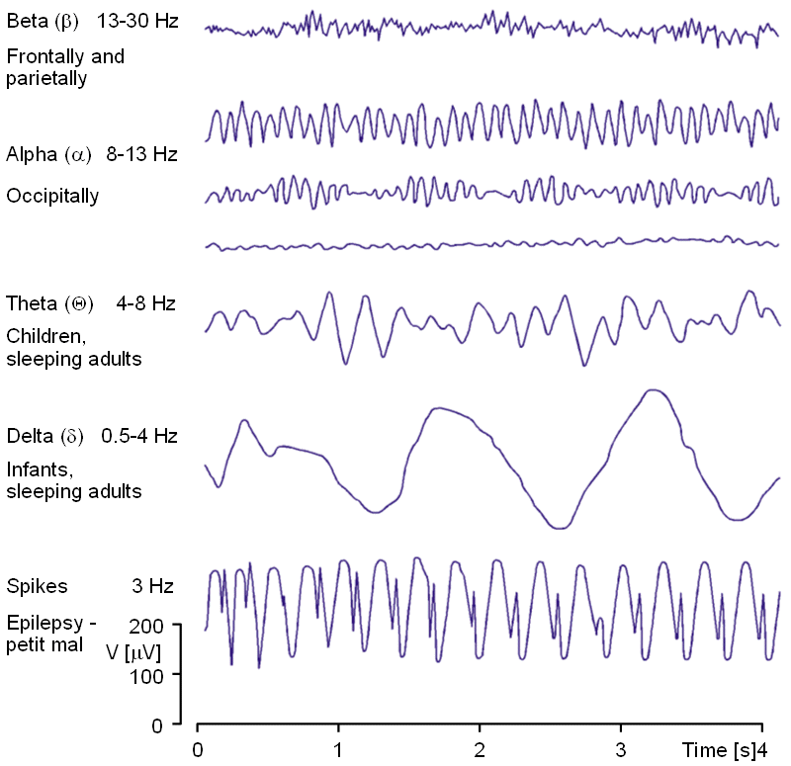

Slide 13
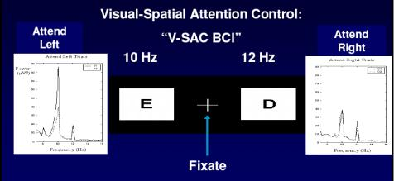
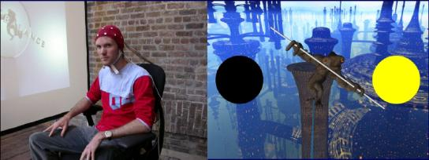
Brain Computer Interfaces – SSVEP
● Steady State Visual Evoked Potentials
derived from the visual (occipital) cortex
● focussing attention to visual stimuli of different frequency
shows up in the EEG freqeuncy bands
● relibable and high transfer rate, but some prerequisites (eyes)
http://www.iua.upf.es/activitats/
semirec/semi-Reilly/

Slide 14
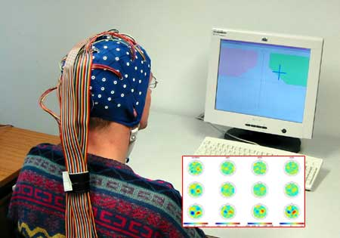
Brain Computer Interfaces - μ-rhythm BCIs
● μ–rhythm is the idle-rhythm of the motor cortex
● frequencies around 10 and 18 Hz.
● ERD / ERS – event related desynchronisation / synchronisation
movements or imagination of movements inhibit the μ–rhythm
Berlin-BCI, http://www.fraunhofer.de/

Slide 15
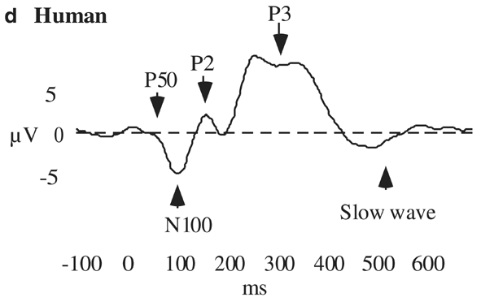
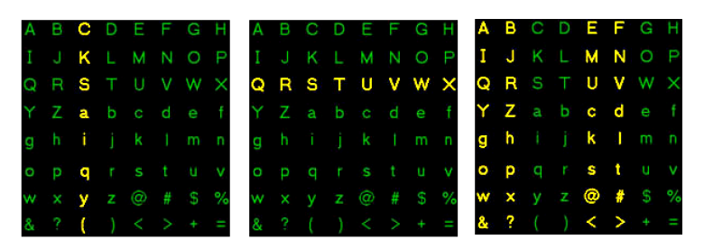
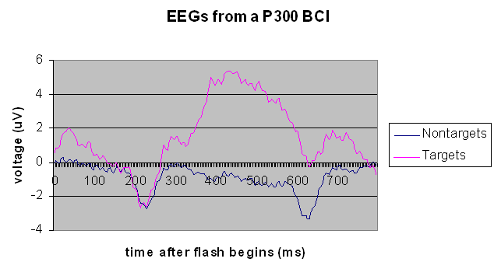
Brain Computer Interfaces - P300 BCIs
● P300 wave – posivite component in
the event related potential, 300ms
after a stimulus
● natural response to events considered
as important
● selection of a symbol: count the flashes,
algorithm averages trails and finds a P300
P300 runtime user interface

Slide 16
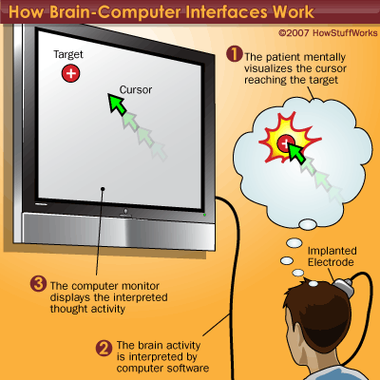

Slide 17
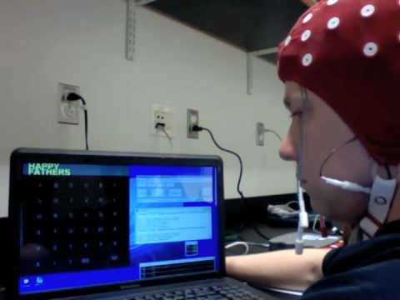
بعضی روش ها نیاز دارد به اموزش تفاوت های فردی-بعضی بدون اموزش

Slide 18
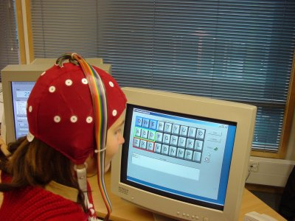
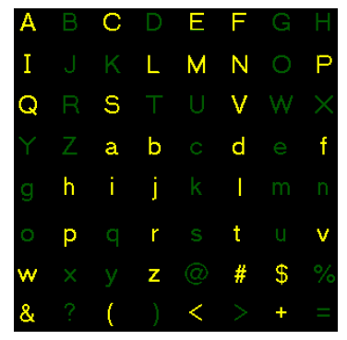
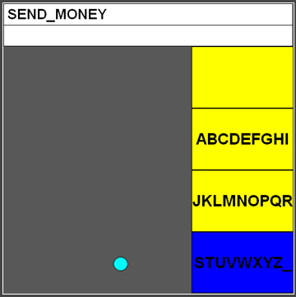
BCI μ / P300 مقایسه
μ - BCIs P300 BCIs
Require training do not require training
2d-control possible 1D control only
movement imagination concentration / decision
affected by movement affected by distraction

Slide 19
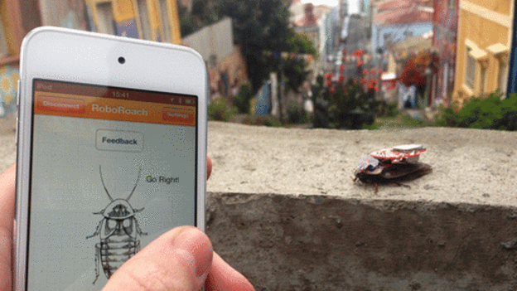
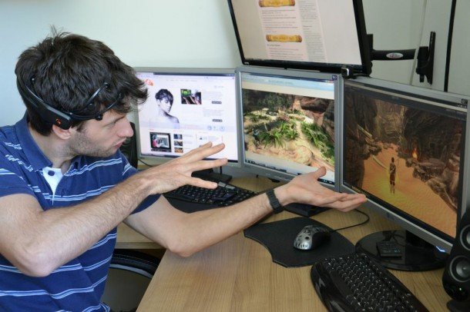
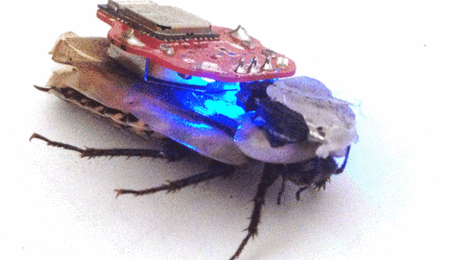
بازی های تعاملی
به سوی ذهن خوانی و تله پاتی؟هک؟!

